Slide 1
МУЗЫКАЛЬНЫЕ ИНСТРУМЕНТЫ ДЛЯ ИСПОЛНЕНИЯ МАКОМА – МУЗЫКИ НАРОДОВ ВОСТОКА

Slide 2
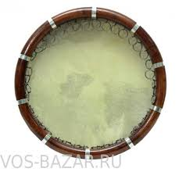
ДОЙРА

Slide 3
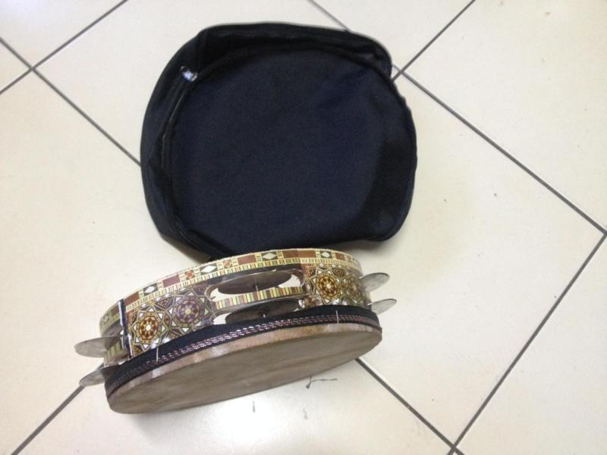
ДАФ

Slide 4
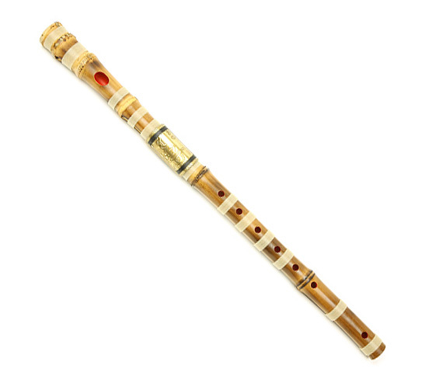
НАЙ

Slide 5
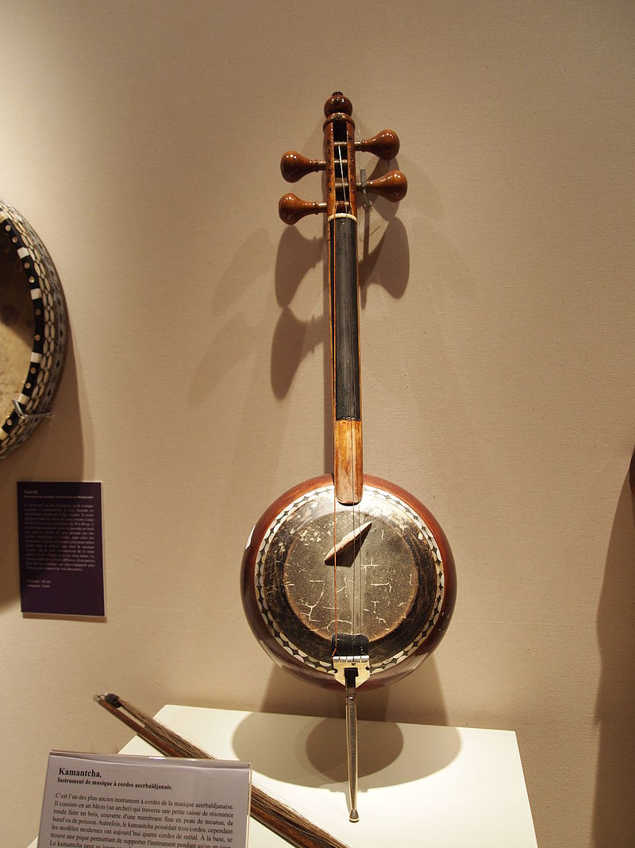
КЕМАНЧА

Slide 6
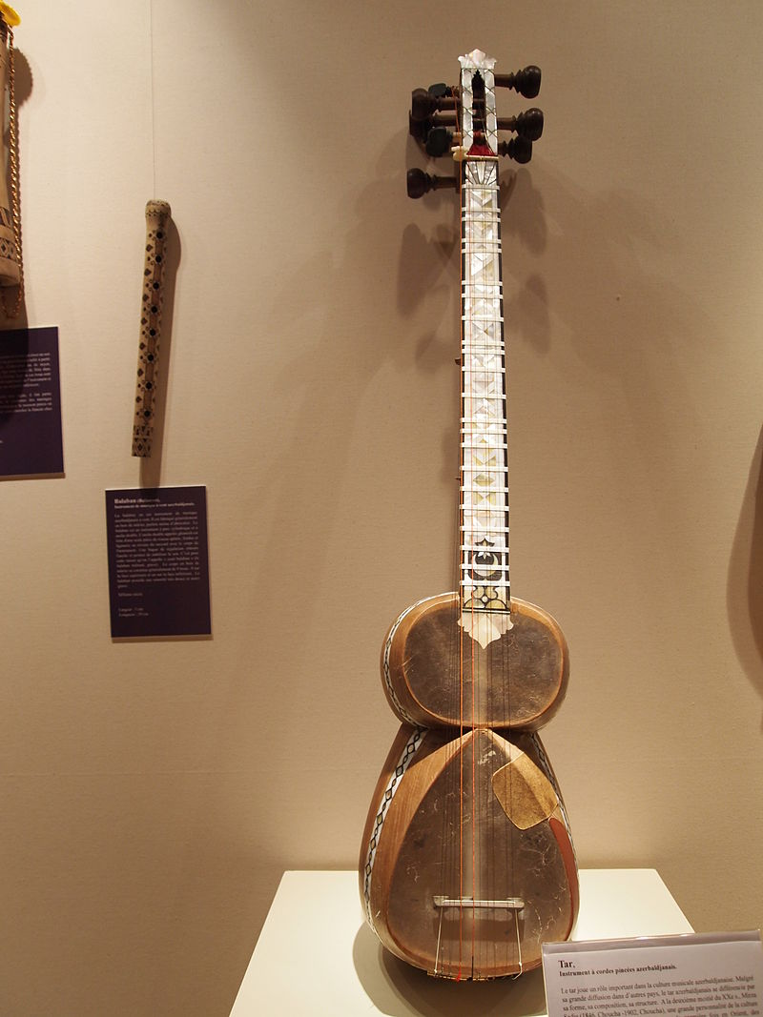
Т АР

